Slide 1
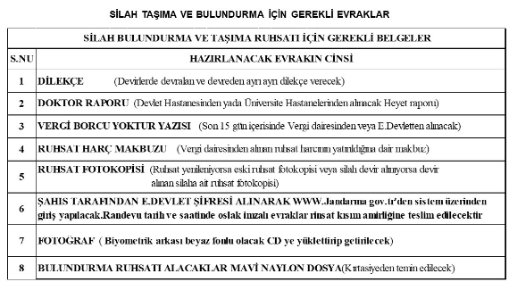
6136 Sayılı Kanun Kapsamındaki Ateşli Silahlar Ruhsat Faaliyetleri
a) 6136 Sayılı Ateşli Silahlar ve Bıçaklar İle Diğer Aletler Hakkındaki Kanunun Uygulamasını Gösteren 91/1779 Karar Sayılı Yönetmelik.
b) Bu yönetmelik; Kanun kapsamındaki silahlarla ilgili ruhsatların düzenlenmesini, yenilenmesini, iptalini, kayıt ve tescil işlemlerini kapsar.
2521 SAYILI KANUN Kapsamında Ruhsat İşlemleri
a) 2521 Sayılı Avda ve Sporda Kullanılan Tüfekler, Nişan Tabancaları ve Av Bıçaklarının Yapımı, Alımı, Satımı ve Bulundurulmasına Dair Kanunun Uygulanmasına İlişkin Açıklamalı Yönetmelik.
b) Bu yönetmelik; 2521 sayılı Kanun kapsamına giren tüfeklerin alımı, satımı, bulundurulması ve bunlar için düzenlenecek belge ve kayıtların tesisiyle ilgili esas ve usulleri kapsar.
Silah Ruhsat Yetki Devri
Konya Valilik İmza Yetkileri Yönergesince; 31 Ocak 2024 tarihinden itibaren ikamet ettikleri ilçelerde bulunan İlçe Jandarma Silah Ruhsat Kısımlarına, ( 6136 Sayılı Ateşli Silahlar ve Bıçaklar İle Diğer Aletler Hakkındaki Kanunun Uygulamasını Gösteren 91/1779 Karar Sayılı Yönetmelik. esaslarına göre Bulundurma, Kamu Görevlisi, Emekli Kamu Görevlisi ve Yivli Av Tüfekleri)'yapılan başvurulara silah ruhsatı verilmeye başlanmıştır.

